Slide 1
Ferramenta de monitoramento do Programa Nacional de Imunização
Modelo
Anexo 8B. Apresentação para o nível sub nacional

Slide 2
Diário
Finalidade e objetivo da ferramenta
Diferente partes da ferramenta .
Perguntas de qualificação _ em a escala de maturidade _
Pontos-chave a considerar
Guia para realizar a avaliação .

Slide 3
Propósito
O protocolo oferece aos Estados-Membros uma metodologia e ferramentas para:
Realizar uma autoavaliação visando reconhecer o nível de desempenho dos componentes do PAI para cumprir seus objetivos e estratégias voltadas ao controle e eliminação de DVPs,
identificar as dificuldades e desafios enfrentados durante a execução de cada componente do MYP,
Propor planos de melhoria contínua a curto e médio prazo, gerindo os processos de implementação e monitorização .

Slide 4
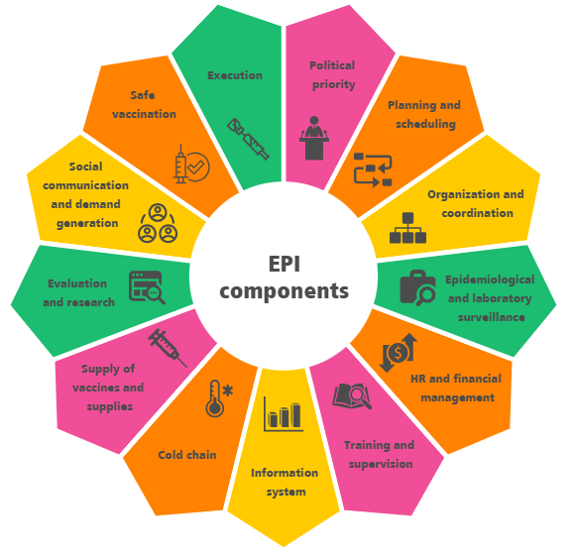
Objetivos da ferramenta
Autoavaliar o desempenho de cada componente do MYP (conforme mostrado no diagrama)
Desenvolver um plano de acção nacional para melhorar o PAV e para:
  Priorizar recomendações que exijam intervenção imediata,
  Definir o cronograma de atividades e o orçamento necessário,
  Determine se é necessário expandir a avaliação ou apoiar a abordagem de lacunas em componentes específicos.

Slide 5
Finalidade do nível de ferramenta subnacional e local.
 |  | Está ferramenta tem como mirar autoavaliar ele desempenho do PAV nacional e identificar conquistas e lacunas em ele programar e promover melhorias .
 |  | Para nivelar subnacional e local, a ferramenta ele serve como um meio de validar reivindicações realizado ao nível nacional .
 |  | Permite rever a implementação local , ajudando a confirmar e complementar o descobertas ao nível nacional .
 |  | As pontuações gerado no nível subnacionais e locais não contribuem para a pontuação final da avaliação . Eles desempenham um papel crucial na informação e no refinamento da pontuação no nível nacional , fornecendo a compreensão avançar desempenho detalhado do programa . _ _

Slide 6
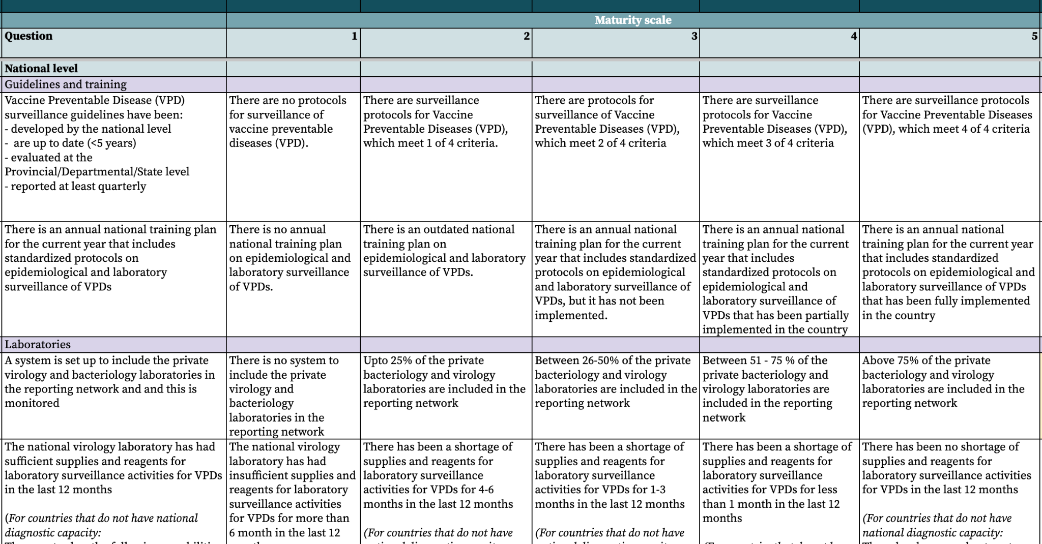
Descrição da ferramenta
3. Escala de maturidade de 5 níveis
1. Perguntas
2. Nível nacional/subnacional
4. Subseções

Slide 7
Descrição da ferramenta
Um total de 196 questões em todos os componentes:
109 nacionalmente
67 no nível subnacional
20 localmente

Slide 8
Escala de cinco pontos ajuda a avaliar a maturidade _ _ _ em cada perguntar .
Níveis de desempenho
1
2
3
4
5
Nível iniciante
Nível gerenciado
Nível definido
Nível de estresse quantitativo
Nível otimizado
Unid insuficiente ou indisponível .
Os elementos disponível presente problemas de completude , atualização , sua o uso não é o apropriado .
Os elementos disponíveis são implementados com a funcionalidade de um sistema de rotina .
Eles não são reconhecidos preconceitos nenhum problemas .
Todos o artigos estão disponível , confiável , completo e atualizado . e eles se conhecem alguns preconceitos / problemas que podem ser melhorar .
Todos o Unid estão disponíveis , são confiáveis , completos , atualizados e implementados de forma padronizada e eficiente .

Slide 9
Existem quatro pontos-chave a serem considerados ao realizar a autoavaliação
 |  | A ferramenta é autoadministrada por ele País
 |  | Os assessores da CIM da OPAS fornecem apenas suporte e esclarecimentos técnicas . Eles não fornecem recomendações para selecionar a pontuação final
 |  | A ferramenta Está projetado para autoavaliação MYP e promover melhorias _ em ele programa . Não pretende avaliar nenhum emitir ensaios sobre ele desempenho do país . _
 |  | A nota em escala de maturidade não é a Foco principal ; Identifique as causas subjacente ao _ obstáculos e _ conquistas é o que ajudará a melhorar ele país .

Slide 10
A ferramenta será implementada em três fases . O segundo Estágio Está relacionado ao _ nível sub nacional
Fase 2a: Implementação a nível subnacional e local
Selecione três áreas sub nacional onde você pode realizar autoavaliação _
Selecione três Estabelecimentos de saúde _ em cada área subnacional para a visita de campo .
Coordenado com _ Oficiais do PAV dos três áreas subnacionais para avaliar a disposição de receber visitas de campo
Terminar datas das visitas de campo .
Identifique 1 ou 2 pessoas no nível nacional para viajar a nível subnacional para apoiar a implementação da avaliação .
Reveja o componentes 2-13 com participantes de nível _ sub nacional na versão Excel da ferramenta .
Avaliar cada pergunte e escreva notas breve detalhando os motivos atrás do placar
Levar a cabo visita de campo para autoavaliação ele componente 14
Colete pontuações para cada _ pergunta em nível subnacional e local em a apenas Versão Excel da ferramenta . Esses as descobertas serão usadas para informar a autoavaliação no nível nacional .
Nota: Fica a critério do nível sub nacional determinar quantos níveis subnacionais e unidades de saúde podem ser _ Visita .

